Slide 1
Businessprocessen
Opdracht 5 Productie
Deel 1: BOM of stuklijst

Slide 2
BOM met leadtimes of stuklijst met voorlooptijden
Motorfiets
1
3
3
Motor
Frame
Wielen (2)
2
1
1
1
Motorblok
Transmissie
Schroef type X (8)
Schroef type X (12)
1
Schroef type X (12)
Notes:
De BOM heeft een omgekeerde boomstructuur waarin het eindproduct is op te vatten als de wortel. Een niveau dieper in de boom treffen we vervolgens de onderdelen waaruit het eindproduct is samengesteld (bijvoorbeeld geassembleerd) , en nog weer een niveau dieper de subonderdelen waaruit deze onderdelen zijn samengesteld et cetera. Aan de schroeven is te zien dat onderdelen in principe op verschillende plaatsen en verschillende niveau’s in de BOM kunnen voorkomen. De schroeven worden in dit voorbeeld besteld en dus niet samengesteld uit andere onderdelen. Zij vormen daarom bladeren in de boom. Dit geldt natuurlijk voor alle producten die niet gemaakt maar gekocht worden.
De lead times van ieder van de onderdelen geven aan hoeveel tijd er verstrijkt tussen aflevering van het samengestelde product of onderdeel en het ontvangen van de daarvoor benodigde onderdelen. De lead times voor de BOM voor de motoronderdelen inclusief schroeven staan afgebeeld. Een veelgebruikte tijdseenheid hierbij is weken of dagen. In de figuur is te zien dat om in week 8 een morfiets af te leveren, sommige schroeven beschikbaar moeten zijn in week 6, en andere al in week 4 en 2.

Slide 3
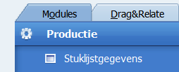
BOM of stuklijst
SAP B1 kent 4 types stuklijst
Productiestuklijst
Verkoopstuklijst
Montagestuklijst
Sjabloonstuklijst
Open in OEC Computers
de stuklijstgegevens

Slide 4
1. Productiestuklijst
In een productiestuklijst wordt een omschrijving gegeven van een gereed product dat bestaat uit verschillende voorraadcomponenten. Tijdens het productieproces worden deze componenten samengevoegd tot een gereed product.
Componenten in de productiestuklijst zijn fysieke artikelen (zoals een schroef, een houten plank, een afgemeten hoeveelheid smeermiddel of verf) of virtuele objecten (zoals een uur werk).

Slide 5
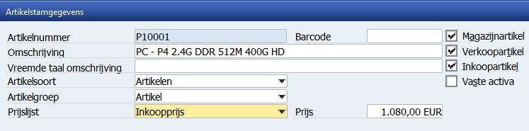
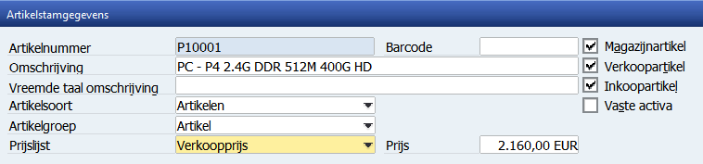
Artikel P10001

Slide 6
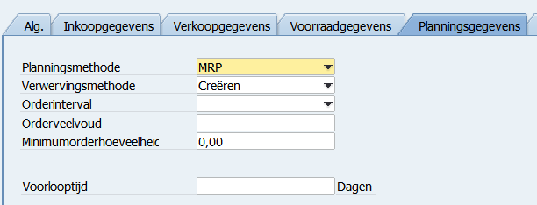
Artikel P10001 Planningsgegevens
PC wordt door OEC Computers geproduceerd.
Verwervingsmethode artikel = “Creëren”
Productieorder wordt ingepland met MRP DUS bestaat er van het artikel een productiestuklijst.

Slide 7
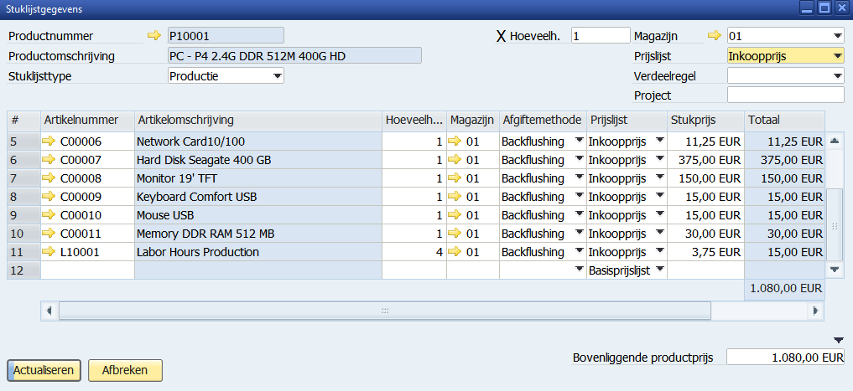
Open productiestuklijst P1001

Slide 8
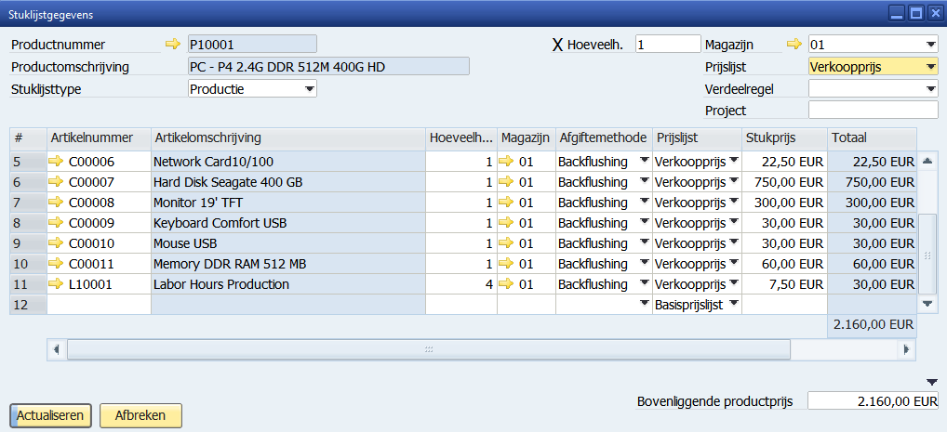
Open productiestuklijst P1001

Slide 9
Productiestuklijst P10001
Toont alle onderdelen waaruit de PC is opgebouwd.
Je kan van elk onderdeel de planningsgegevens bekijken in artikelstamgegevens en zo nagaan hoe het onderdeel verworven wordt.

Slide 10
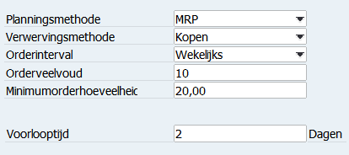
Planningsgegevens voorbeeld
Wekelijks aankopen op basis van een MRP-run
Aankopen per 10 stuks en de kleinste aankoop bestaat uit 20 stuks
Van bestelling tot levering duurt 2 dagen.

Slide 11
TO DO: Creëren klantorder
Creëer voor klant C23900 een klantorder voor 1 pc type P10001.
Verschijnen de onderliggende producten in de verkooporder?
Welke prijs wordt gehanteerd in de verkooporder?

Slide 12
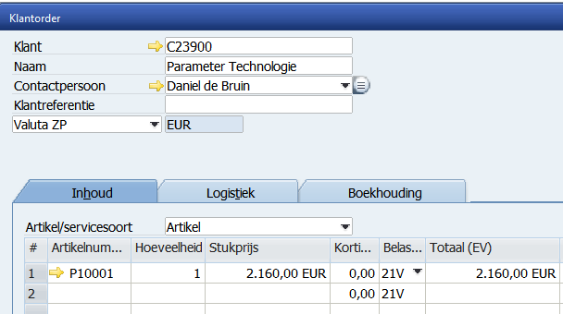
Resultaat in verkooporder
Alleen afgewerkt product zichtbaar.
Klant C23900 hanteert de verkoopprijslijst.
Bovenliggende productprijs van BOM wordt overgenomen.

Slide 13
2. Verkoopstuklijst
Het afgewerkt product wordt niet beheerd als een magazijnartikel, maar als een verkoopartikel. De componenten kunnen zowel verkoopartikelen als magazijnartikelen zijn.
Laten we een tuinset als voorbeeld van een gereed product nemen. De samenstelling van deze set kan worden gedefinieerd in een verkoopstuklijst. Het afgewerkt product wordt in dit geval niet als set in het magazijn opgeslagen, maar de verschillende componenten van de set (zoals tuinstoelen, tafels en parasols) zijn wel allemaal op voorraad.

Slide 14
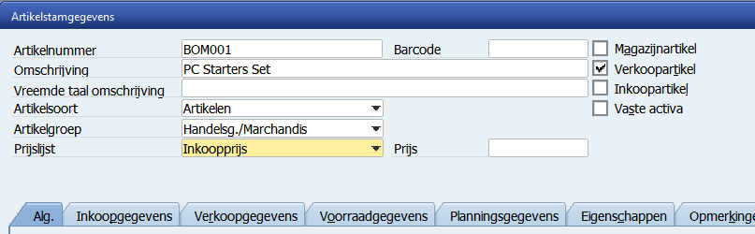
TO DO: Creëer stuklijst PC Starters Set
Creëer artikel BOM001 PC Starters Set
Merk op: artikel is uitsluitend een Verkoopartikel
Notes:
Blauw: Make - Creëeren
Geel: By - Kopen

Slide 15
TO DO: Creëer stuklijst PC Starters Set
Creëer verkoopstuklijst : 1 PC, 1 Printer en 1 USB 8GB
Bovenliggende productprijs verkoop: € 2500
BOM001 PC Starters Set
P10001
PC
A0006
HP Printer
I0004
USB 8GB
Notes:
Blauw: Make - Creëeren
Geel: By - Kopen

Slide 16
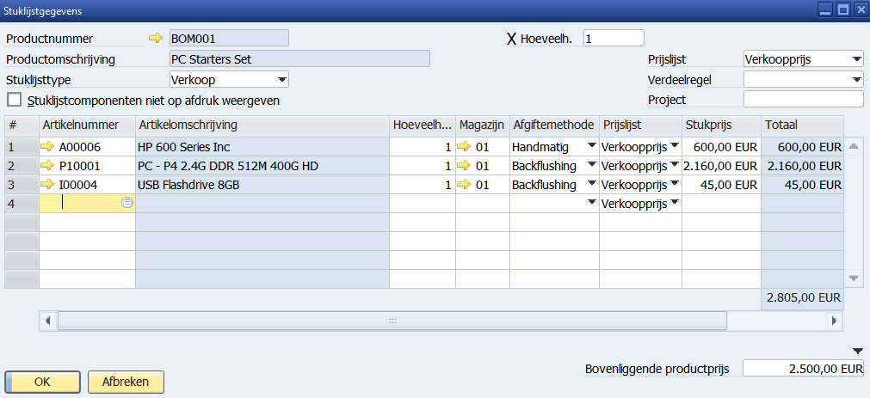
Voorbeeld verkoopstuklijst

Slide 17
To do:
Creëer een klantorder voor klant C23900 waarin deze 1 PC starters set bestelt.
Welke producten verschijnen op het klantorder?
Hoe wordt de verkoopprijs bepaald?

Slide 18
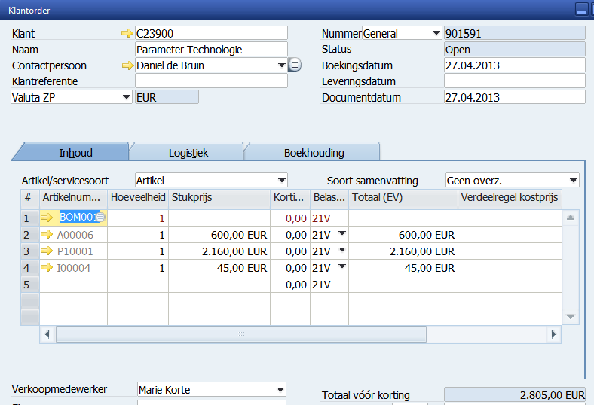
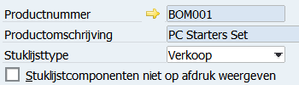
Resultaat in klantorder
Op stuklijst is “Stuklijstcomponenten niet tonen” niet aangevinkt:
RESULTAAT:
Onderdelen BOM kunnen niet verwijderd worden
Totaalprijs is som van de delen

Slide 19
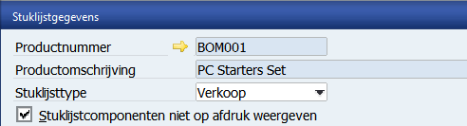
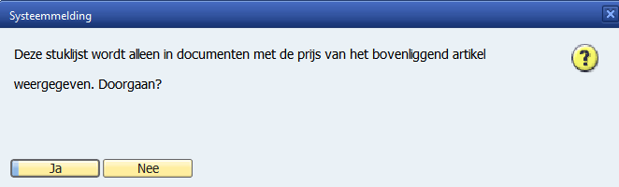
To do:
Wijzig je stuklijst:
Vink aan: ‘Stuklijstcomponenten niet op afdruk weergeven’
Onderstaande melding vrschijnt

Slide 20
To do:
Creëer opnieuw een een klantorder voor klant C23900 waarin deze 1 PC starters set bestelt.
Welke artikels verschijnen op de klantorder?
Welke verkoopprijs wordt er nu gehanteerd op het order?

Slide 21
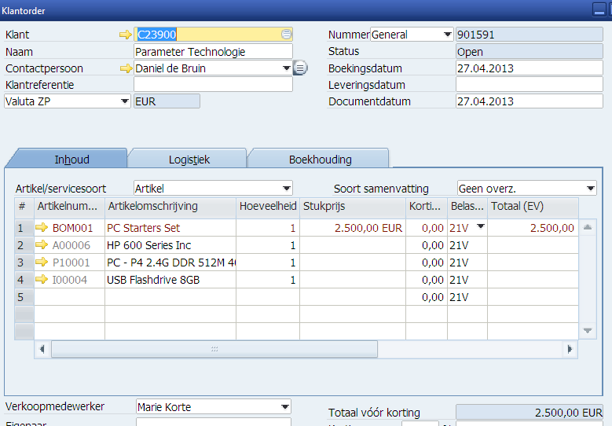
Resultaat in klantorder
Onderdelen kunnen niet verwijderd worden.
‘Stuklijstcomponenten niet tonen’ aangevinkt in BOM: Totaalprijs is bovenliggende productprijs verkoopprijs uit BOM

Slide 22
3. Montagestuklijst
De montagestuklijst bestaat uit voorraadartikelen en/of verkoopartikelen die worden gemonteerd in de verkoopfase. Meestal zijn de werkuren voor de montage onderdeel van de stuklijst.
Net zoals bij de verkoopstuklijst wordt het gemonteerde gereed product niet beheerd als een voorraadartikel maar uitsluitend als een verkoopartikel. Het gemonteerde stuk ligt dus niet op voorraad in het magazijn.

Slide 23
3. Montagestuklijst
In een klantorder verschijnt bij een montagestuklijst uitsluitend het gemonteerd product. De componenten worden niet getoond.

Slide 24
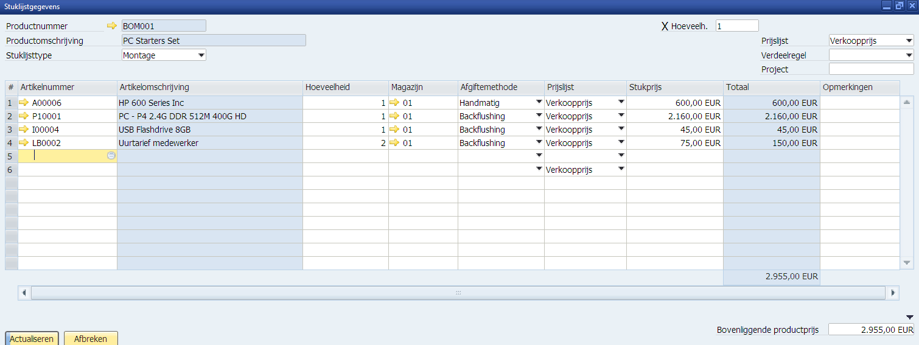
3. Montagestuklijst
Stuklijst BOM001 PC Starters als montagestuklijst
2 werkuren montage zijn toegevoegd
Merk op dat vinkje voor componenten tonen verdwenen is : componenten worden immers nooit getoond op klantorder

Slide 25
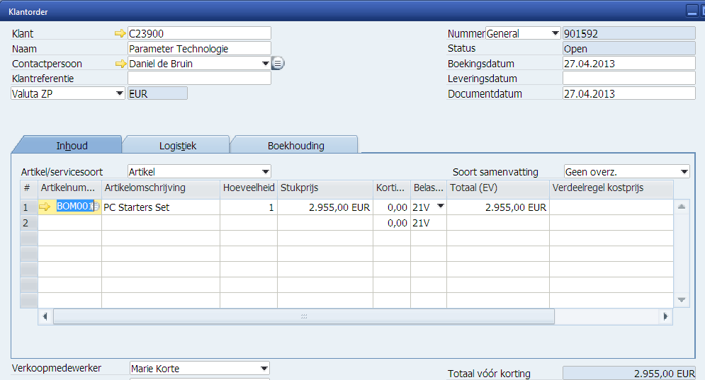
3. Resultaat in klantorder
Resultaat in klantorder

Slide 26
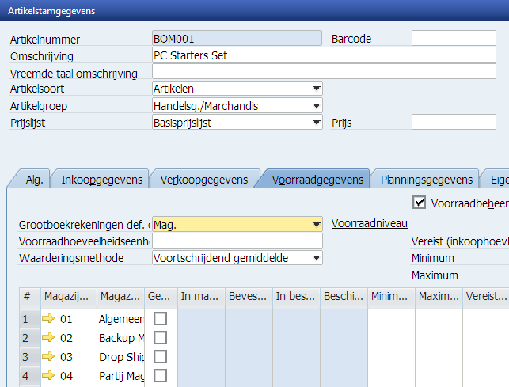
3. Montagestuklijst
Wat is het verschil tussen een montagestuklijst en een productiestuklijst?

Slide 27
4. Sjabloonstuklijst
Als u een stuklijstsjabloon gebruikt, kunt u tijdens het creëren van het verkoopdocument voor het BOM-product wijzigingen aanbrengen in de componenten. U kan bv:
de hoeveelheid van een component aanpassen
componenten omwisselen
componenten uit de stuklijst verwijderen.
Bij een sjabloonstuklijst worden de componenten in een verkoopdocument weergegeven als een lijst met artikelen onder het bovenliggende artikel. Men spreekt van een samengesteld artikel!

Slide 28
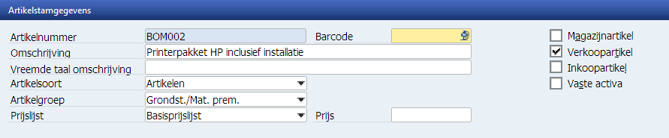
TO DO: Creëer stuklijst printerpakket HP
Creëer artikel BOM002 “Printerpakket HP inclusief installatie”
Notes:
Blauw: Make - Creëeren
Geel: By - Kopen

Slide 29
TO DO: Creëer stuklijst printerpakket HP
Creëer sjabloonstuklijst
Bovenliggende productprijs pakket: € 150
BOM002
A0004 (5)
A0005(5)
A0006(10)

Slide 30
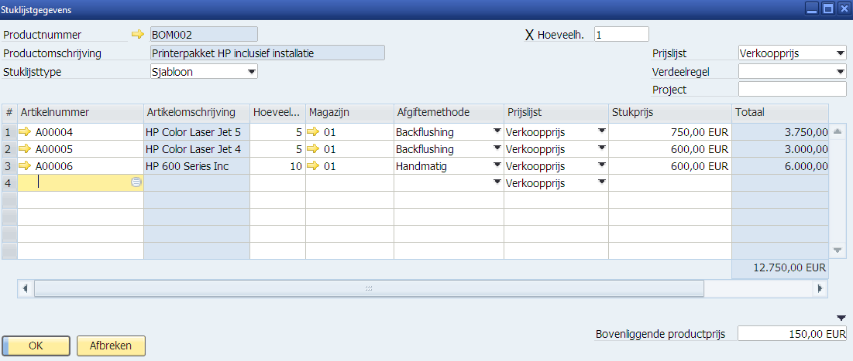
Voorbeeld sjabloonstuklijst

Slide 31
To do:
Creëer een klantorder voor klant C23900 waarin deze het printerpakket bestelt.
Hoe wordt de verkoopprijs bepaald?
Wat is het belangrijkste verschil tussen een verkoopstuklijst en een sjabloonstuklijst?

Slide 32
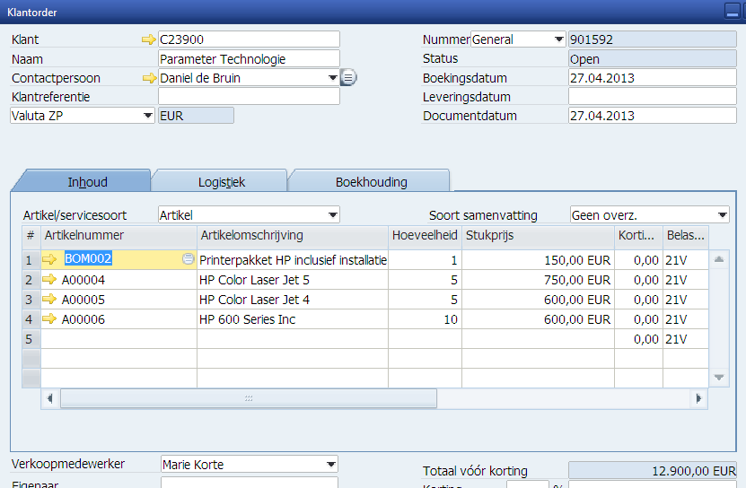
Onderdelen kunnen verwijderd en gewijzigd worden.
Snelle manier om een verzameling producten in 1x toe te voegen aan een order.
OPGELET: Prijs gereed product wordt bij onderdelen bijgeteld

Slide 33
Aan de slag
Opdracht 5 PE Ecobos:
Onderdeel 1: Manuele berekening
Onderdeel 2: Stuklijsten

